Slide 1
Velkommen til IN2000
Gruppe 5
Astrid, Iselin, Viljar

Slide 2

Agenda
Litt menti
Litt mer om Kotlin
Litt om tilstander (states)
Litt om compose
Litt om dokumentasjon
Litt livekoding
Lab

Slide 3
Mentimeter
https://www.mentimeter.com/app/presentation/al3xrkrqohvsto5ehejf2ws2sb7rhq82/edit?source=share-invite-modal

Slide 4

Kotlin
Javas kjekkere fetter
Masse innebygde funksjoner
  AKA høyere ordens funksjoner
    map, fold, filter
  “Summen er $sum”
Lambda/Anonyme funksjoner
  En funksjon som ikke deklareres
  val sum = { x: Int, y: Int -> x + y }
Enum
  Kan ha verdier!
Notes:
Noen som vet hva en høyere ordens funksjon er?
Lambdaer er genialt hvis du har en lur, liten funksjon du bare skal bruke til dette formålet og sende som variabel.
De fleste vil sannsynligvis ikke få enormt bruk for det, er mest en flex og veldig kult å ha med i et produkt!

Slide 5
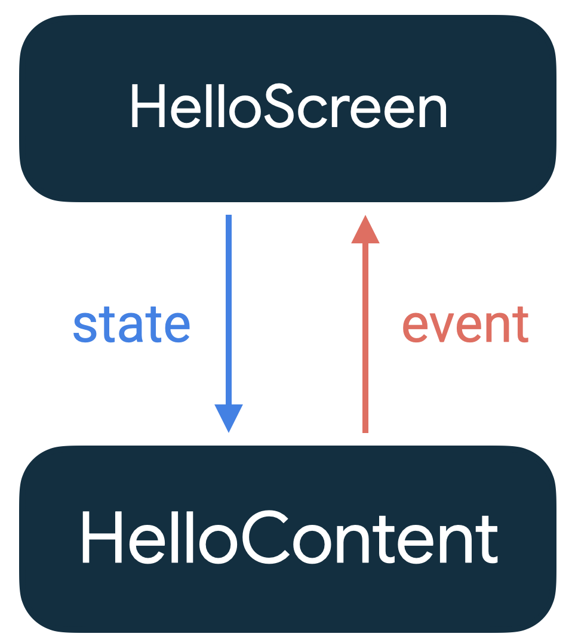
Tilstand/States
by remember {mutableStateOf (“ ”)}
Variable som leses og oppdateres “på tvers” av lagene
Forblir på tvers av rekomponering
Notes:
Når en “by remember mytable state” oppdateres sender den en liten “hei jeg er oppdatert” til de som benytter seg av den som variabel
Si du har en tekstboks så skal den kontinuerlig oppdatere en verdi

Slide 6
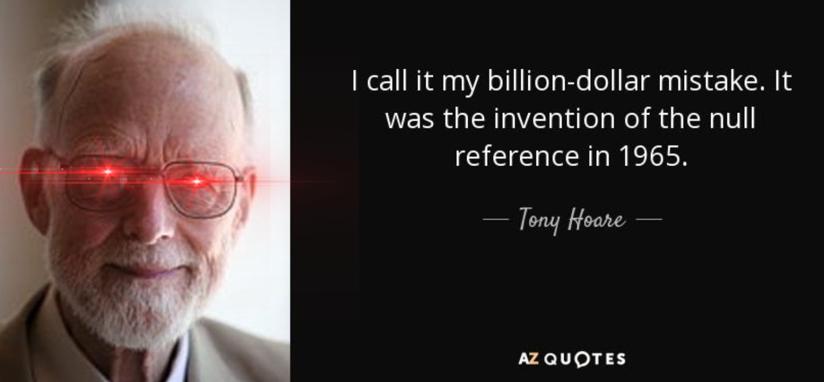
Null
Håndtere null tidlig og konsist
“Null-safe” ?.
Elvis-operator ?:
Unngå !!!. typ
Notes:
Når du håndterer API-data får du NULL
Kotlin har en milliard måter å håndtere null på
Men null safety kan også være pain in the ass, spesielt når det kommer til ting som skal displayes
Eksempel fra appen vi lagde - Vi bestemte oss litt for sent hvordan vi håndterte hvis man ikke hadde tilgang på lokasjon eller diverse datapunkter for solnedganger, og måtte samkjøre flere hacky løsninger mot slutten.
Det vil også være ganger hvor skjerm, composables og lignende initieres FØR dere har fått tilgang til all data

Slide 7

Litt om compose
Rammeverk for koding av UI
Material 3: Google sitt design-system
Fasiliterer interaksjonen
Tekstbokser, kolonner, knapper
Brukes nesten som funksjoner!
  Sender inn parametre
Sykt mye som må importeres
  Highlight, alt+enter
Mange røde streker
Notes:
Det som er så kult at du koder dem som en funksjon, altså derav at de deklarerers med “fun”
bare med en @composable over. Du sender med parametre inn, og de returnerer noe du kan komponere på skjermen, og disse blokkene er gjenbrukbare som veldig åpenbart legger til rette for å spare kode og god kontinuitet i appen din.
Material3: Material 3 er Google sitt eget design-system som er open-source. Systemet tilbyr ferdige komponenter og verktøy for å hjelpe til med å utvikle best-practice UI design. Button, TextField og NavigationBar er eksempler på ferdig-komponenter fra Material 3. Det som er bra er at vi får gjenbrukbar kode slik at det blir lettere for andre å lese koden, men også at man får færre linjer med kode. Det hjelper også med å opprettholde et konsistent design for hele appen, for eksempel ved å ha forhåndsdefinerte skriftstørrelser og farger.

Slide 8
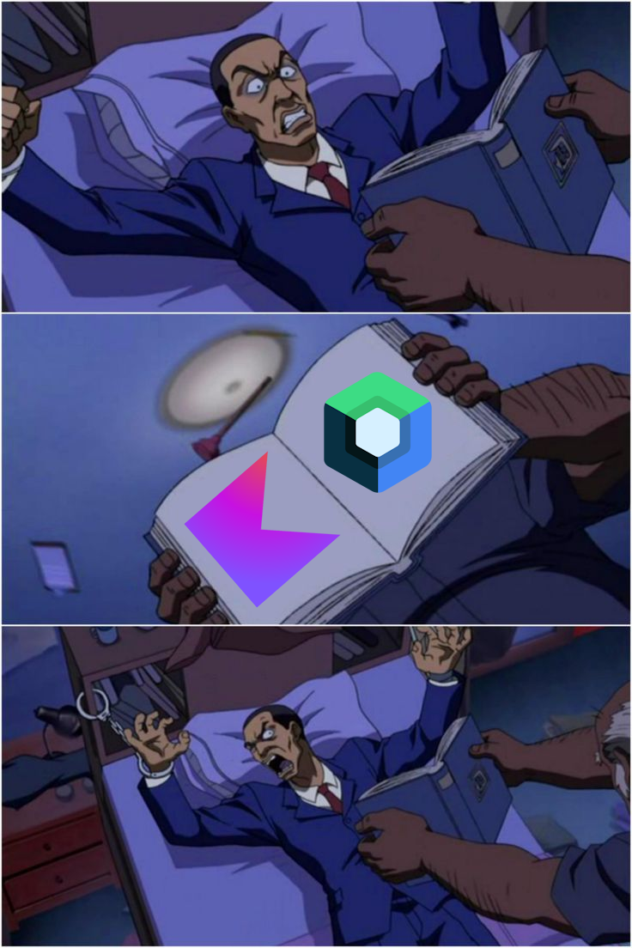
Dokumentasjon
Les det
Les det før du limer inn eksemplene
Les det før du spør oss
Les det før du spør GPT
Bare les det
Internett og ctrl-klikk i Android Studio
Notes:
Hvis du ctrl-klikker på “funksjonene” i android studio får du opp hva slags parametre
eller options du kan sende inn og hva de gjør
Veldig godt dokumentert, bruk det

Slide 9

Neste gang
Refleksjoner rundt oblig 1
Litt om null
Litt om concurrency
Hva enn dere ønsker?

Slide 10
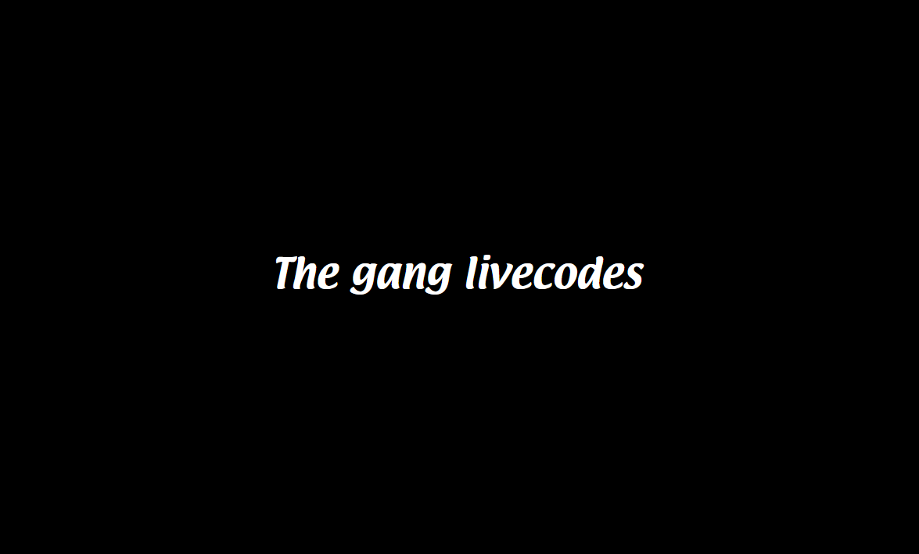

Slide 11
Lab!
astridfb@ifi.uio.no
iselimb@ifi.uio.no
viljardh@ifi.uio.no

